Slide 1

2020-2021
期末总结
&
新年展望
汇报人：李 冬
日期：2021.1.16

Slide 2
01
期末总结
目录
CONTENTS
02
新年展望
03
几点建议

Slide 3
01
期末总结

Slide 4
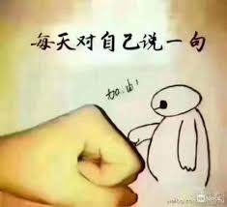
期末总结
工作小结：
工作述简要
产业项目
论文审稿
其他事务
——格物致知，循道明理——

Slide 5
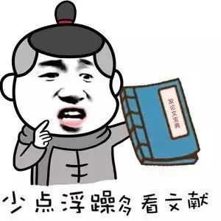
期末总结
科研小结：
工作述简要
问题生成任务
论文撰写
实验
——格物致知，循道明理——

Slide 6
02
新年展望

Slide 7

新年展望
工作计划：
工作述简要
开放域对话
完成两篇高质量论文
参与科研工作
强身健体，继续修行
——格物致知，循道明理——

Slide 8
03
几点建议

Slide 9
几点建议
几点建议：
工作述简要
学术例会照常
传帮带传统延续
项目和科研相辅相承
研究方向聚焦
博士起带头作用，多参与研究性工作
——格物致知，循道明理——

Slide 10

新年快乐，身体健康，
万事胜意，牛气冲天！

